Slide 1
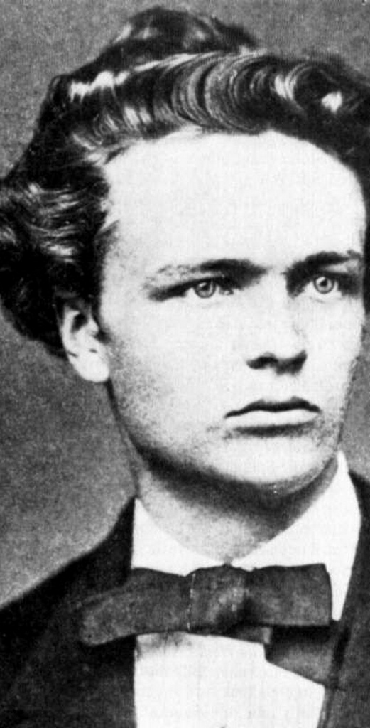
August Strindberg
1849/1912

Slide 2
biografía
Orígenes
Tres matrimonios
Dirigió obras, administró teatros, teorizó sobre la técnica escénica
Quiso ser actor
1889- teatro experimental
Escribió novelas, cuentos, autobiografías
50 obras teatrales

Slide 3
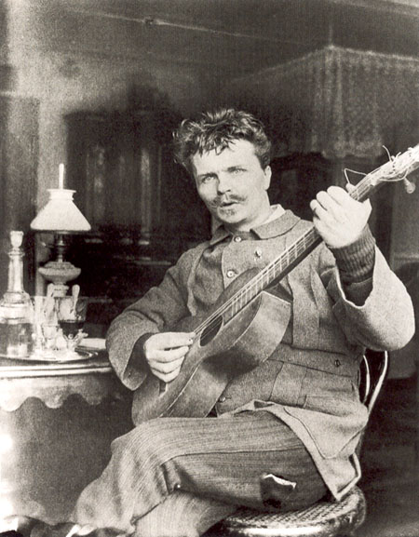
biografía
Fotografía y pintura
Alquimia
Pintura (Edvard Munch, Paul Gauguin)
Investigador científico
Vida bohemia

Slide 4
personalidad
Compleja personalidad neurótica y atormentada
Misoginia
Hipersensibilidad y disconformismo
Inestabilidad emocional exasperada
Manías persecutorias. Esquizofrenia

Slide 5
Su obra
De obras históricas al realismo y al simbolismo
Más renovador que Ibsen
Influido por Nietzche y Edgard Allan Poe
Precursor del teatro expresionista. Camino a Damasco (1901) ¡. Alucinaciones crean un mundo interior de simbolismos.
El sueño (1902) precursora del teatro surrealista. El inconsciente liberado se adueña de la escena Artaud y los surrealistas la ponen de ejemplo. Visiones oníricas

Slide 6
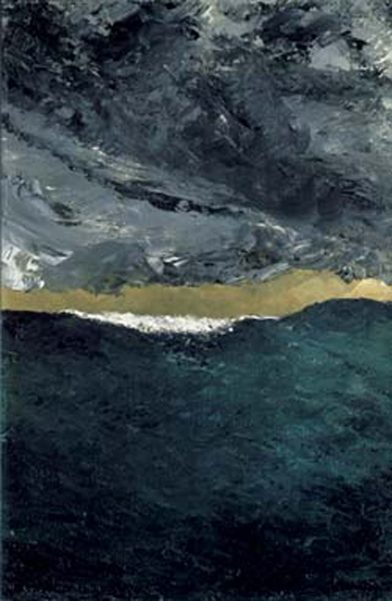
Su obra
Concepción del mundo: el bien y el mal. Dos actitudes vitales: devorar y ser devorado
Amor y odio como fuerzas dialécticas
Toda su obra cargada de angustia y desesperanza. Abandona al hombre a la fatalidad, al destino de la nada metafísica.
Influye en Beckett y Ionesco
Precursor o antecedente del teatro de la crueldad y del teatro del absurdo

Slide 7
Su obra
relatos autobiográficos. Hijo de sirvienta. El cuarto rojo. El alegato de un loco
Ensayos periodísticos
Obras naturalistas: admira a Zolá

Slide 8
Su teatro
Obra monumental en calidad, extensión, diversidad.
Obras históricas: bucean en el pasado nacional, desde el siglo XII hasta el XIC
Dramas naturalistas: El padre, La señorita Julia
Dramas de carácter simbólico
Piezas fantásticas: visiones oníricas: Hacia Damasco, La sonata de los espectros, El ensueño

Slide 9
Su teatro
Obras: El padre, La señorita Julia, Acreedores
La danza macabra. La sonata de los espectros
Conflicto básico: la lucha de los sexos, en que hombre y mujer se devoran
Vampirismo en la relación de la pareja humana
Aportó al teatro un mundo de seres atormentados y pesimistas
El gran modelo es Shakespeate

Slide 10
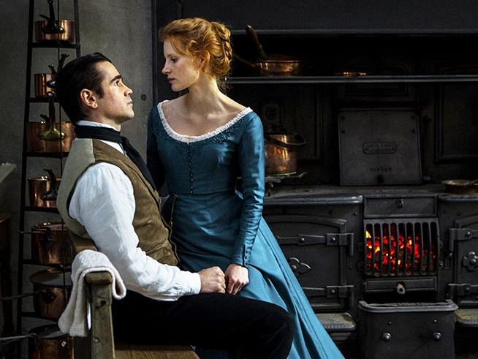
Su estética
Construcción teatral escueta y descarnada
Hecho observado y documentado
Personajes: producto del medio y de la herencia
Conflicto. Mujer devoradora y macho resentido

Slide 11
Prólogo
1. Ilusión realista es el principio fundante: suprime división en actos. Que la obra no exceda una hora y media.
2. Acabar con los clichés: evitar la mirada del público, no romper la cuarta pared
3. Actores al servicio de la nueva poética.
4. Improvisación como herramienta del actor

Slide 12
Prólogo
5. Superar la unidad psicologista en la composición del personaje
6. Realismo de la multiplicidad impone un nuevo concepto de personaje
7. El actor debe sumarse a la poética del espacio
8. Iluminación: anular las candilejas, favorecer una visión realista del rostro del actor

Slide 13
Prólogo
9. Eliminar o reducir el maquillaje para favorecer el efecto de realidad

Slide 14
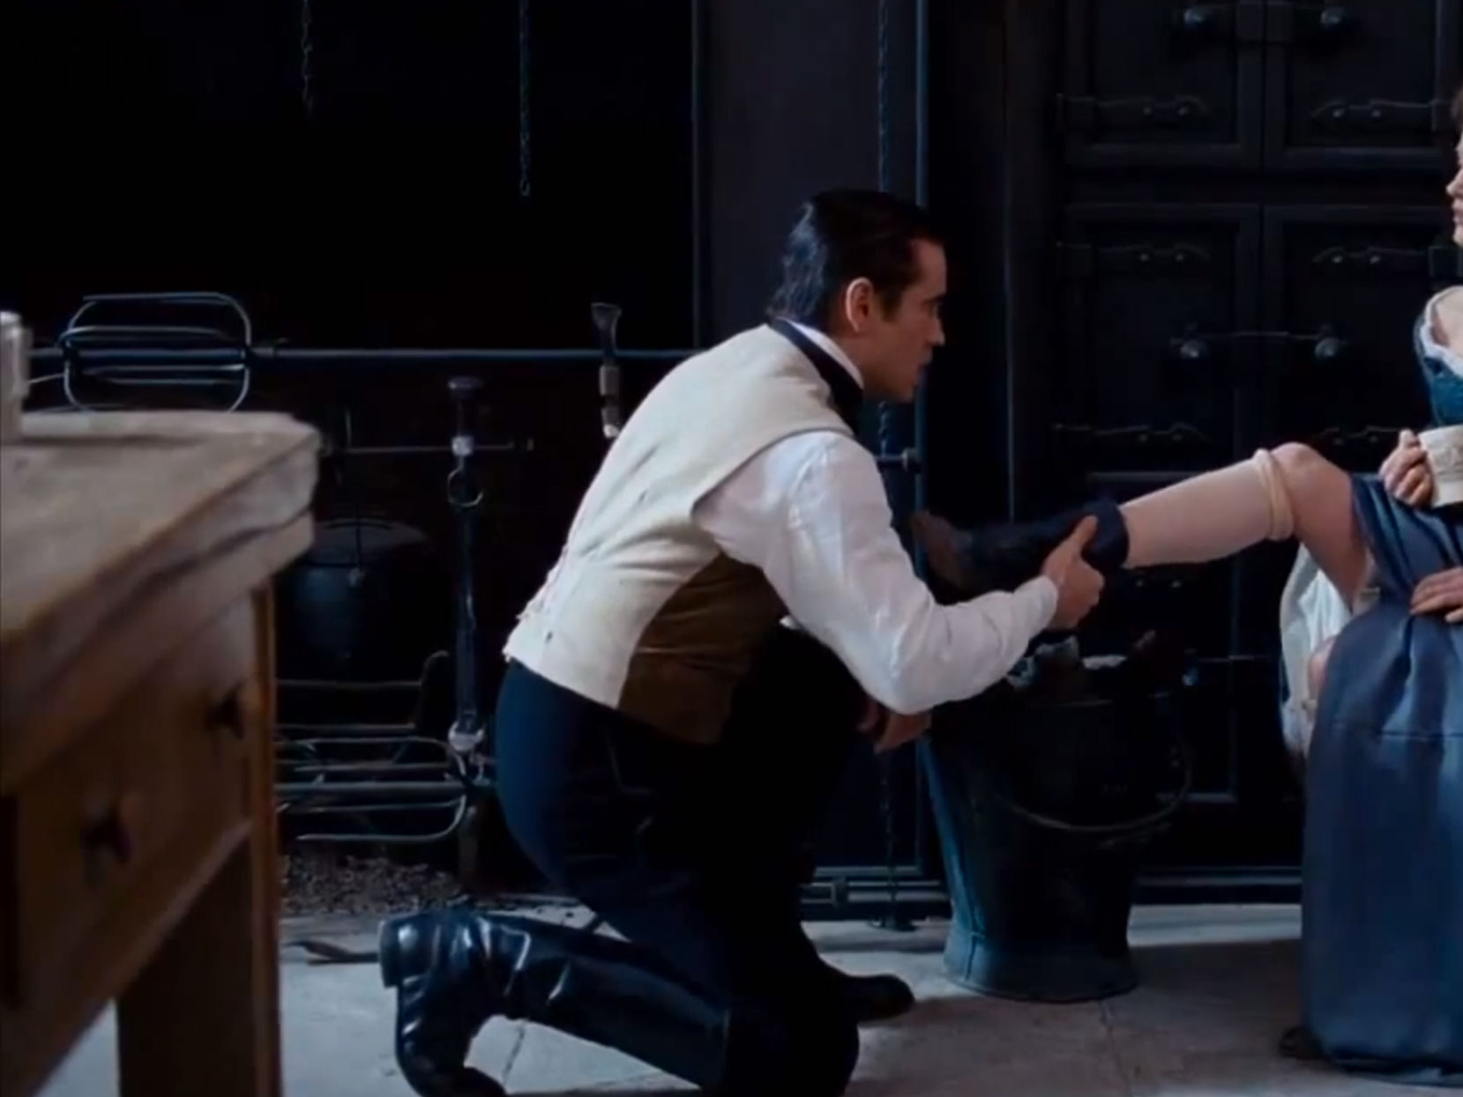
La señorita Julia (1888)
Drama naturalista
Antoine
Concepción de los personajes como producto del medio y de la herencia
Mujer devoradora y macho resentido
Irracionalidad del impulso sexual
Revierte su sentimiento de inferioridad en el criado que posee a la soberbia Julia
Mujer: animalidad y degradación

Slide 15
La señorita Julia (1888)
El seguirá lustrando botas y ella no halla solución a su profunda soledad e infelicidad
Lucha de clases y guerra de sexos
Mujer apresada
Juan: acceso y ascenso a la burguesía
Ruptura del orden de la jerarquía social
Sumisión de la mujer al machismo patriarcal

Slide 16
La señorita Julia (1888)
La noche de San Juan: muerte del invierno y nacimiento del verano
Cargada de erotismo
Transformación carnavalesca
Ausencia del padre

